Slide 1
Automates Finis et Expressions Rationnelles - Projet
Automates de test
Vous devez préparer des fichiers texte d'entrée (.txt) pour tous les automates donnés dans ce document, afin que pendant la présentation l'examinateur puisse facilement choisir les automates qu'il veut tester, les uns après les autres. La structure du fichier texte que vous utilisez doit être suffisamment simple pour permettre à l'examinateur, s'il le veut, d'effectuer plusieurs modifications rapides pendant la démonstration. Vous devez absolument garder les numéros des automates donnés dans ce document, et, pour chacun d'eux, la même numérotation des états. Toute modification rendra le test de votre programme beaucoup plus difficile. Pour chaque automate, l'alphabet est constitué des caractères correspondant à au moins une transition. Par exemple, l'alphabet de l'AF n°06 est {a,b}, et celui de n°03 est {a}. Un cas exceptionnel : l'alphabet de l'AF n°01 est {a}, malgré l’absence de transitions.

Slide 2
#01
#02
#03
0
0
0
a
1
a
#04
#05
a
#06
a
1
2
0
1
1
a
2
b
0
a,b
b
3
0
a
3
4
b
#07
#08
1
a
0
1
a
0
a
a

Slide 3
#09
#10
1
a
a,b
1
2
a,b
a
0
2
a
0
3
a
a
a
a,b
a
4
3
5
a,b
4
#11
a
#12
2
1
a
c
b
a
a,b
1
0
b
d
0
3
b
a,b

Slide 4
#13
a
a
1
2
3
a
a
0
4
a
a
7
6
5
a
a
d
c
d
0
2
3
1
#14
b
c
d
a
b
c
d

Slide 5
#15
d
c
d
b
c
d
1
2
3
4
d
a,b
a
b
c
a,b,c
a
0
a
#16
1
2
3
4
0
a
b
c
d
a
b
c
d

Slide 6
#17
1
2
3
a
b
c
a
b
c
a,b,c,d
d
0
5
4
d
d
#18
c
d
b
c
d
1
2
3
4
0
a
b
c
d
a
b
c

Slide 7
#19
a
a
1
2
0
a
#20
6
7
8
0
a
b
c
d
1
2
3
4
5
a
b
c
d

Slide 8
#21
c
#22
0
3
c
0
3
d
a
b
a
d
b
1
2
a
1
2
a
#23
1
2
3
4
0
a
b
c
d
a
b
c
d

Slide 9
#24
d
c
d
b
c
d
1
2
3
4
0
a
b
c
d
a
b
c
d

Slide 10
#25
d
d
c
b
c
d
1
2
3
4
0
a
b
c
d
a
b
c
d

Slide 11
0
a,b
#26
a
1
2
3
a,b
b
#27
a,b
1
2
0
a,b
b
a
#28
a
1
2
3
a
a
4
5
0
a
a
a

Slide 12
#29
a
a
1
2
3
a
a
a
a
4
5
0
a
a
a
a
a
1
2
3
a
a
#30
0
4
a

Slide 13
#31
#32
#115
16

Slide 14
#33
#34

Slide 15
#35

Slide 16
#38
#36
#37
#39

Slide 17
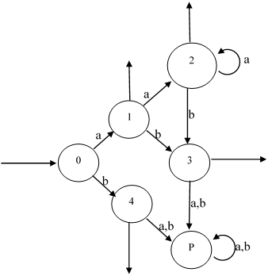
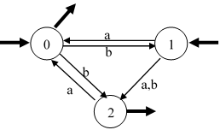
#40
#41
#42

Slide 18
#43
0
b
1
a
2
a,b
a,b
#44

